Slide 1
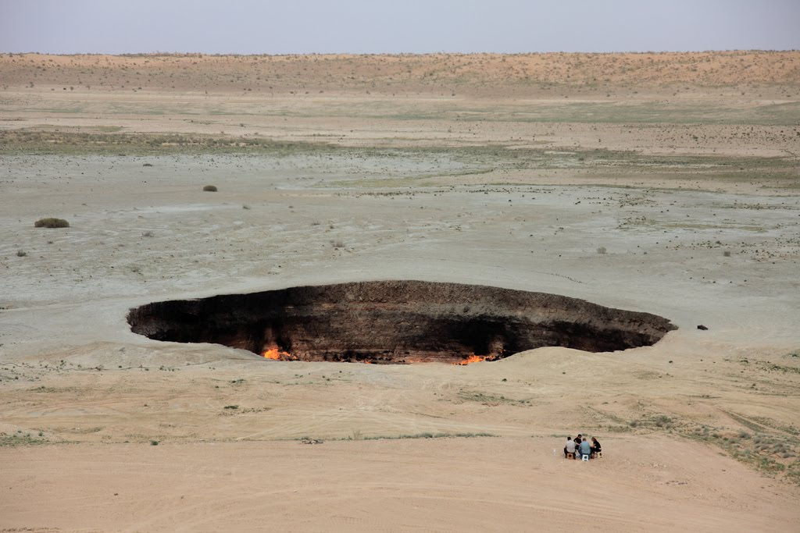


La puerta
del Infierno
José Luis

Slide 2
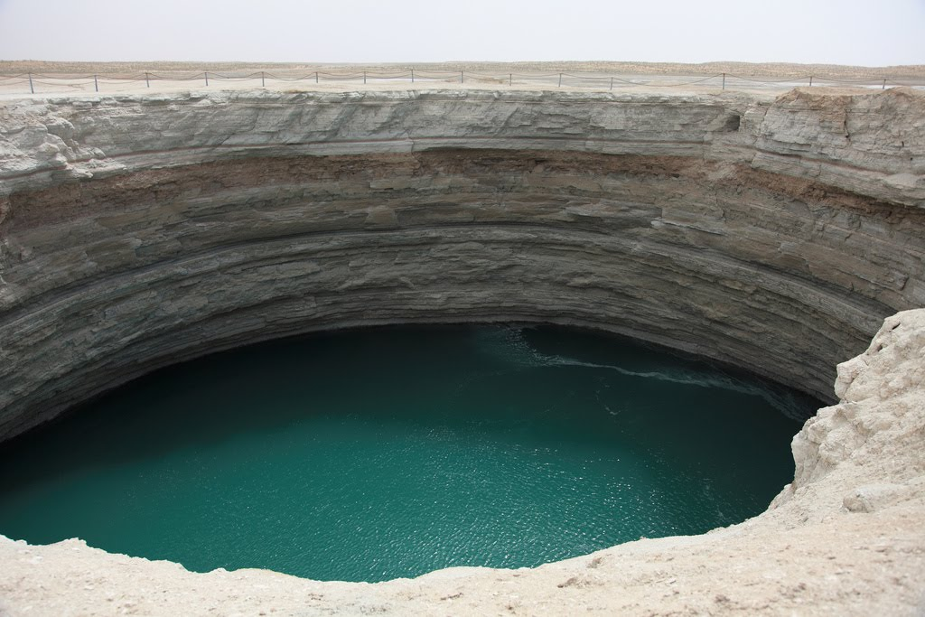

Slide 3
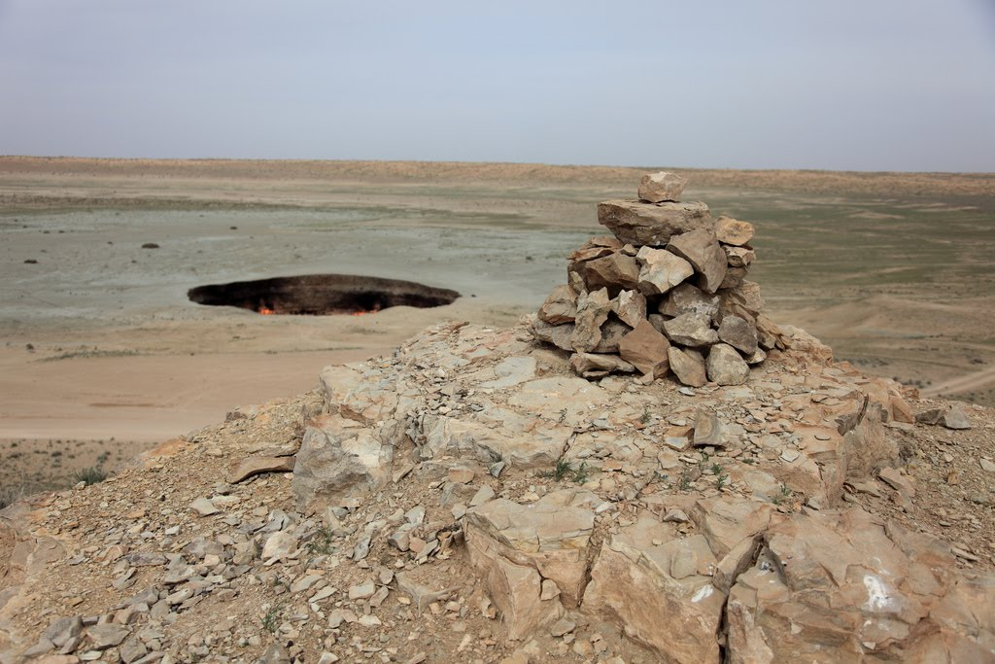

En pleno desierto de Karakum (Turkmenistán), cerca de la pequeña aldea de Darvaza, se encuentra un cráter de unos cincuenta metros de diámetro y más de veinte de profundidad, bautizado por los lugareños como “La Puerta del Infierno”. En el interior del pozo, un fuego abrasador arde desde hace décadas, en un incendio que parece no tener fin.

Slide 4
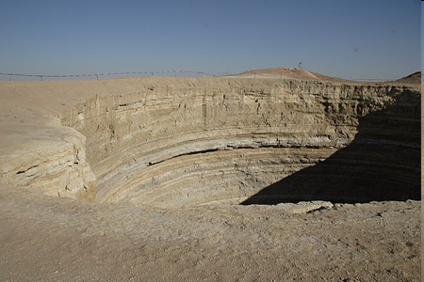

Slide 5
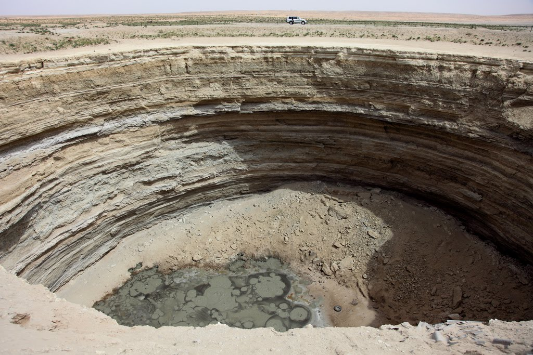

Slide 6
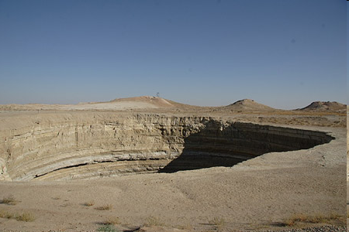

Slide 7
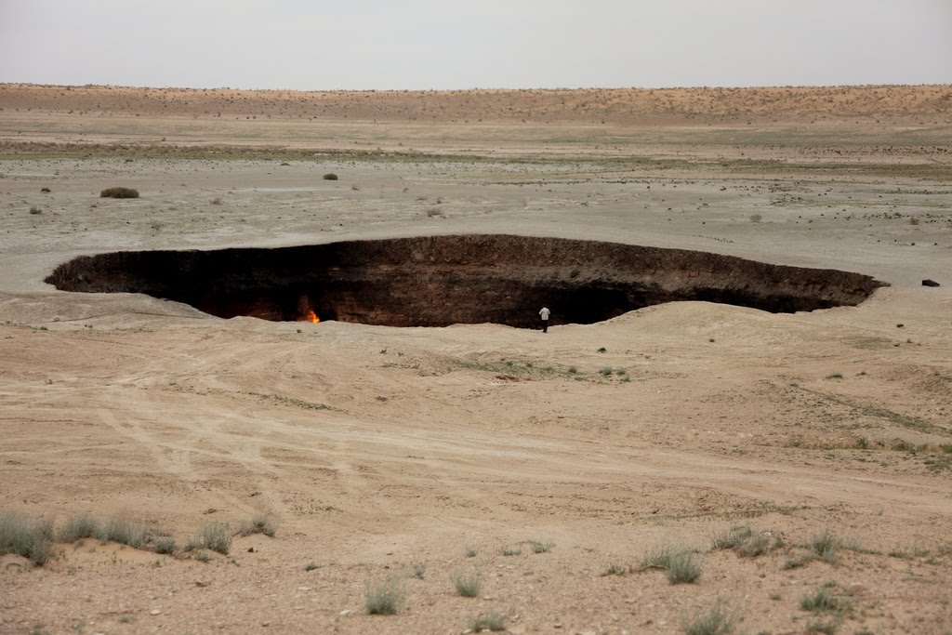
El pozo de Darvaza no es obra de la Naturaleza, sino que se trata del inesperado resultado de una prospección minera soviética llevada a cabo en la década de 1970.

Slide 8
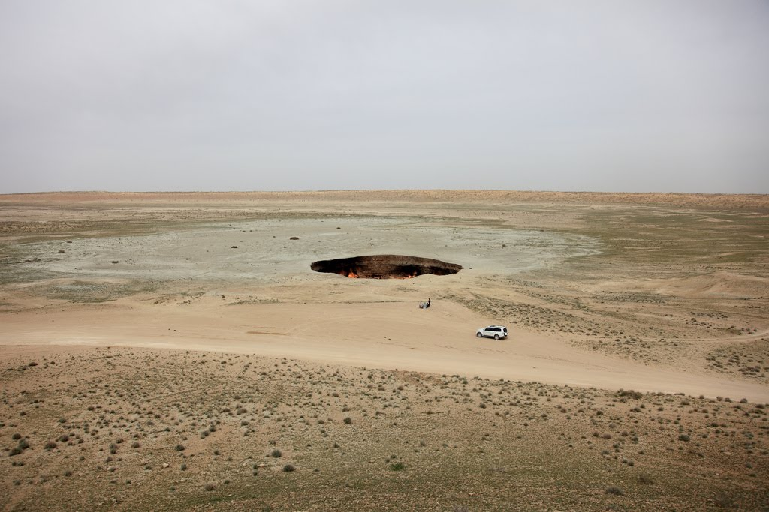

Slide 9
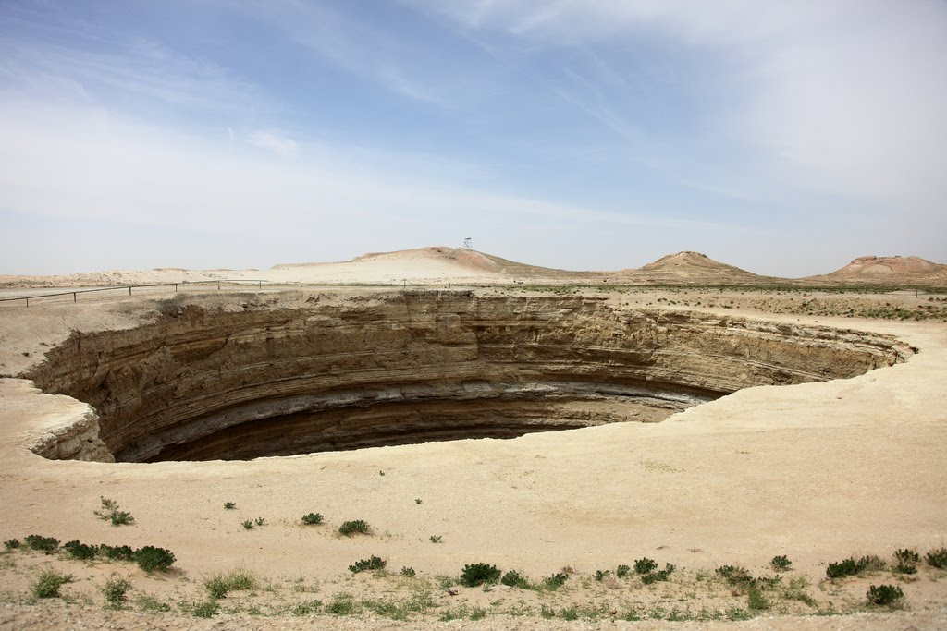
Un equipo de geólogos se encontraba perforando el terreno en busca de yacimientos de gas natural, cuando de repente se toparon con una caverna subterránea que provocó el desmoronamiento de la excavación.

Slide 11
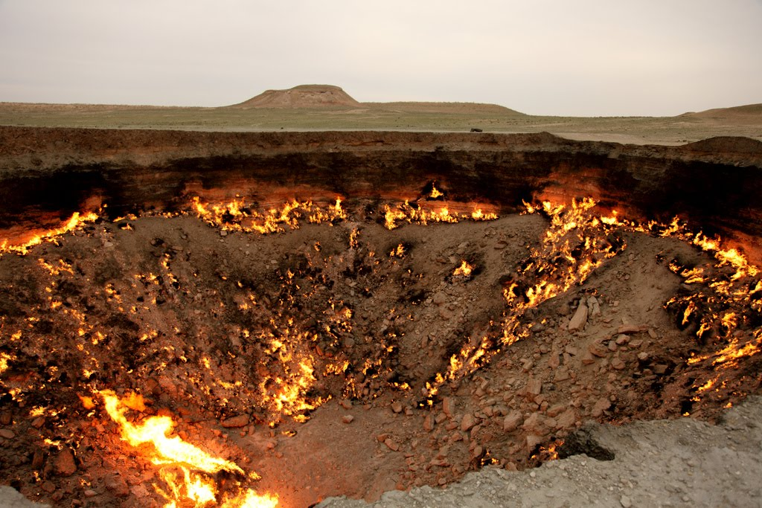

Slide 12
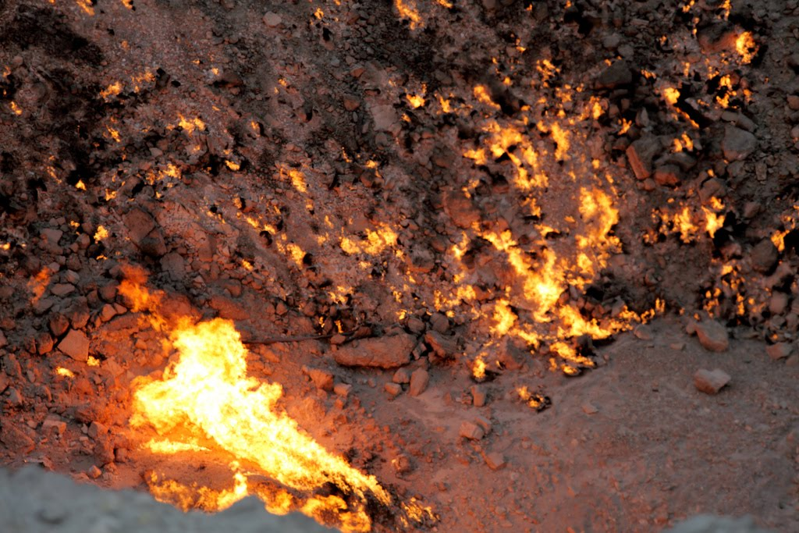

Slide 13
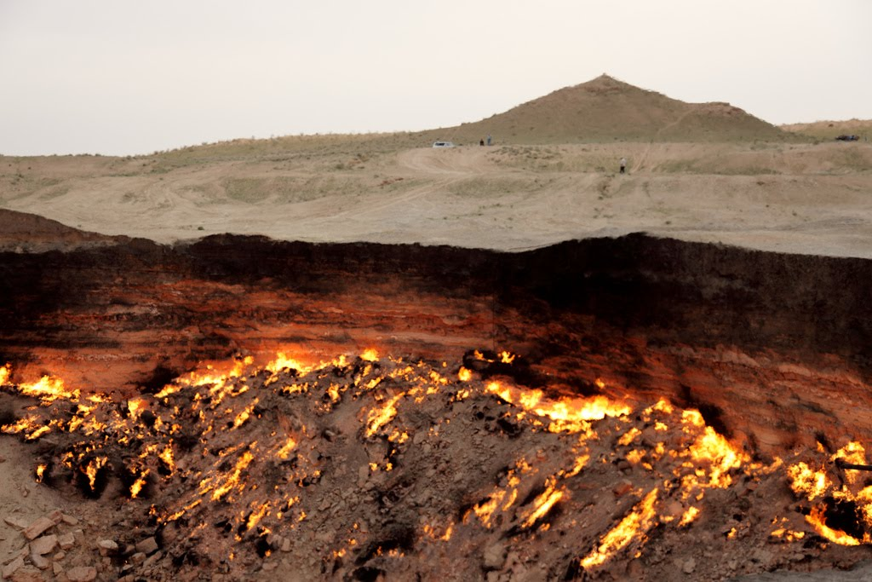

Slide 14
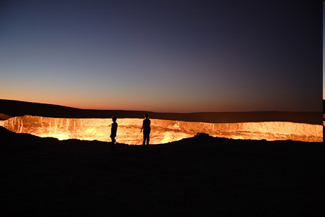
Nadie se atrevía a descender por el cráter para recuperar el valioso equipo de perforación, debido a la elevada cantidad de gases tóxicos provenientes de su interior; así que los geólogos decidieron prenderle fuego a los gases que emanaban del pozo de Darvaza, con el fin de incinerarlos hasta que se consumieran por completo.

Slide 15
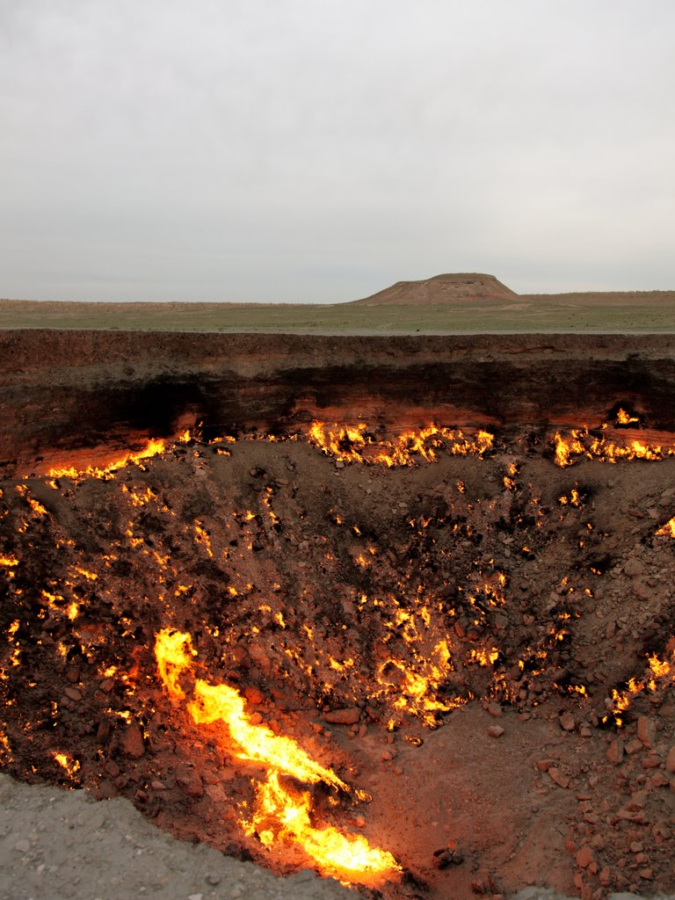

Slide 16
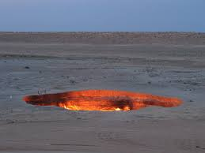

Slide 17
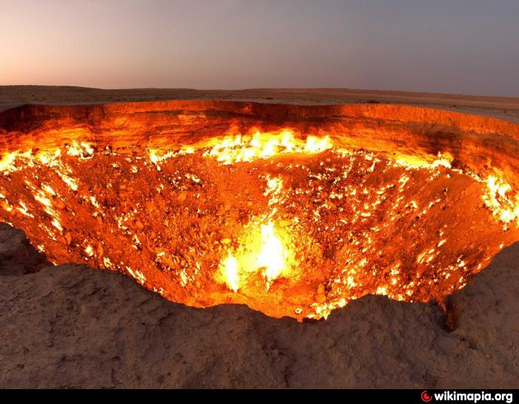

Slide 18
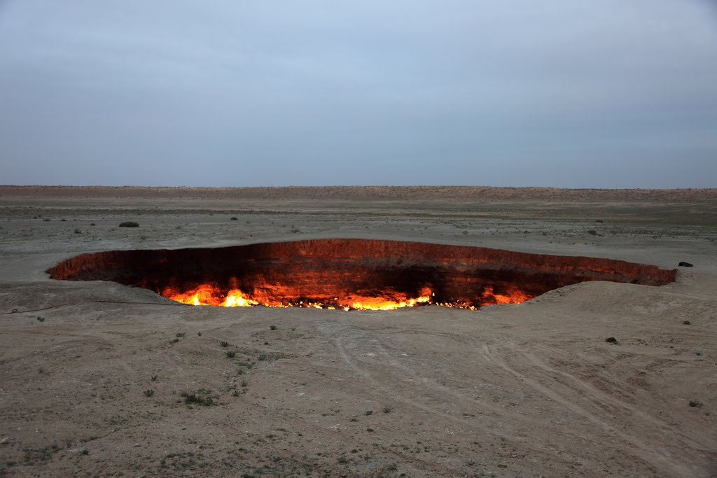
La idea no resultó muy acertada, ya que los soviéticos subestimaron de forma grosera las dimensiones de la caverna subterránea y su inflamable contenido. Los gases del pozo, que tendrían que haberse extinguido supuestamente en cuestión de semanas, siguen encendidos y ardiendo sin cesar desde 1971; es decir, hace casi cuarenta años

Slide 19
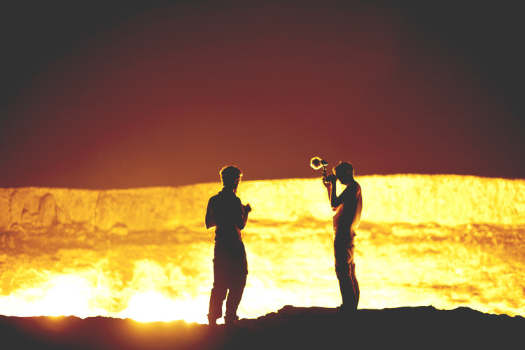

Slide 20
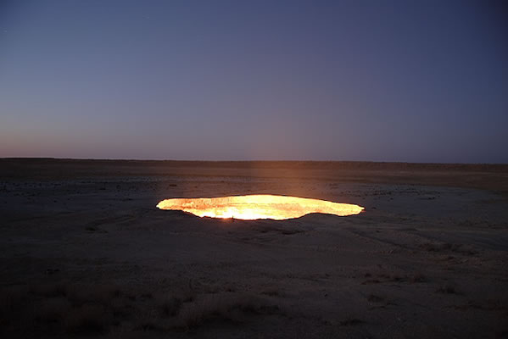

Slide 21
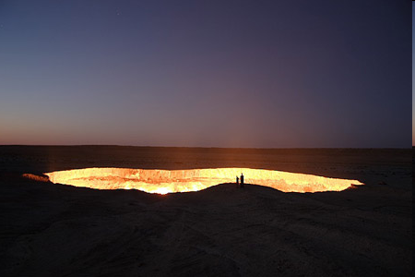

Slide 22
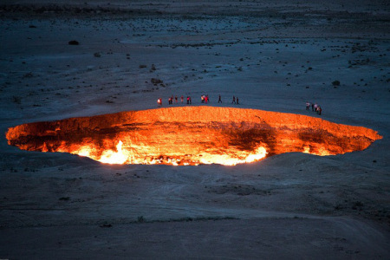
Por las noches, el espectáculo del ardiente pozo de Darvaza es literalmente dantesco: el fuego reluce en toda su magnitud, dándole al pozo un aspecto semejante al de un ardiente cráter volcánico, que sin dudas hace honor al nombre de Puerta del Infierno.

Slide 23
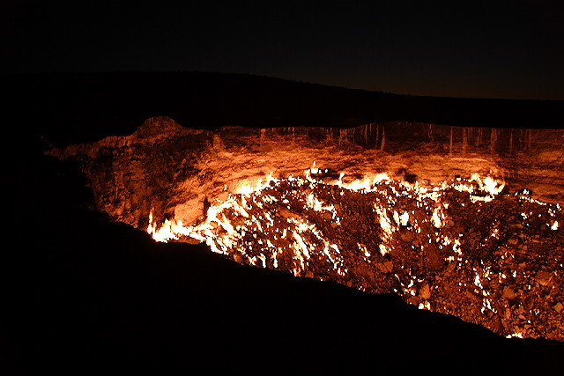

Slide 24
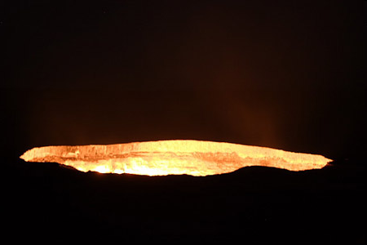
Incluso se ignora por completo durante cuántos años más continuarán ardiendo las llamas de La Puerta del Infierno. Pese a que el pozo de Darvaza
se encuentra en una región de difícil acceso y con un gran número de restricciones burocráticas para visitar la zona, muchos curiosos se acercan regularmente hasta esta desolada comarca de Turkmenistán para observar el fenómeno con interés y asombro.

Slide 25
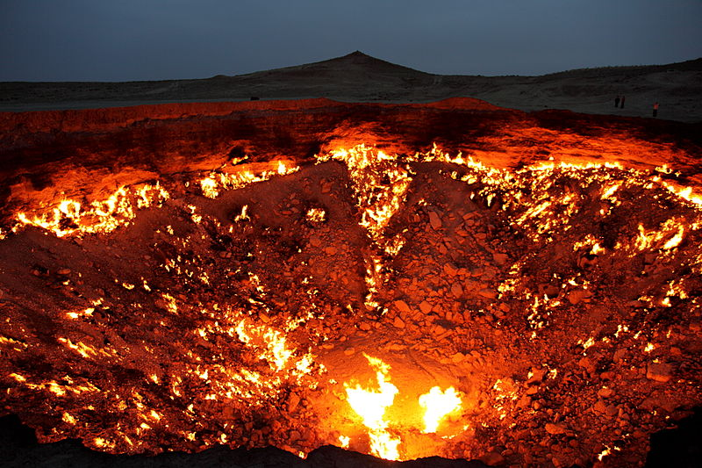

Slide 26
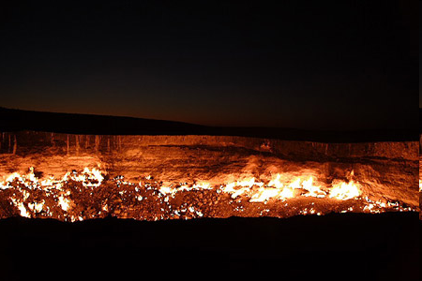
El intenso calor que emana del cráter sólo permite aproximarse a sus bordes durante escasos minutos, hasta que la temperatura se vuelve insoportable.

Slide 27
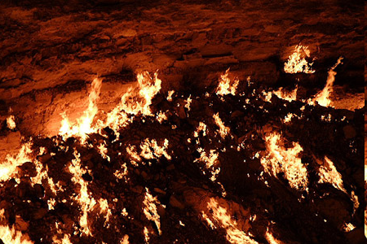

Slide 28
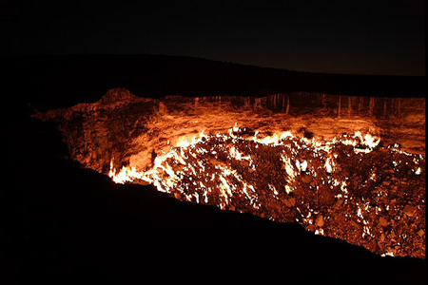
Una vez más, comprobamos que resulta muy peligroso jugar deliberadamente con las fuerzas de la Naturaleza, sobre todo cuando no se las conoce en profundidad.

Slide 29
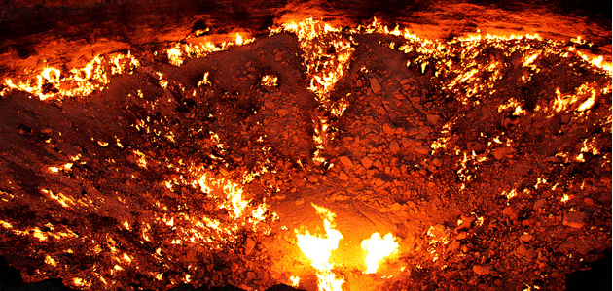

Slide 30
Un fuerte abrazo que tengas
un buen día
José Luis

Slide 31



Accede a la sección que desees desde aquí:
Propia Creación
De la Red
Dedicatorias | Fechas Especiales | Graciosos
Historia y Arte | Lugares | Musicales
Naturaleza y Ciencias | Política | Reflexión
Religiosos | Románticos | Salud
Dedicatorias | Fechas Especiales | Graciosos
Historia y Arte | Lugares | Musicales
Naturaleza y Ciencias | Política | Reflexión
Religiosos | Románticos | Salud
Si deseas recibir pps periódicamente en tu correo electrónico subscríbete aquí:

